Slide 1
Міський конкурс учнівських проектів:
“Харків – місто перспектив”
Номінація: “Харків – територія громадських ініціатив”
Свято школяра
НВК № 45 “Академічна гімназія”

Slide 2
Мета проекту:
- об’єднати школярів міста;
- розкрити нові таланти;
надати можливість кожній дитині
Проявити себе в новій справі;
Створити загальношкільну спільноту
міста Харкова.

Slide 3
Актуальність проекту:
Ми виступаємо
за об’єднання школярів рідного міста.
Ми впевнені,
що наш проект розвине соціальну активність школярів.
Ми стверджуємо,
що наше покоління небайдуже до змін, які відбуваються в Україні.

Slide 4
Учасники проекту:
міська організація ХМОУС;
«Лідер – ХХІ» асоціація шкільних дитячо-юнацьких організацій Дзержинського району;
«Росток» дитячо-юнацька організація Жовтневого району;
«ШУМ» дитячо-юнацька організація Київського району;
«КРОС» дитячо-юнацька організація Комінтернівського району;
«Однодумці» асоціація шкільних дитячо-юнацьких організацій Ленінського району;
«Нове покоління» дитячо-юнацька організація Московського району;
- «Сузір’я» дитячо-юнацька організація Орджонікідзевського району;
- «ТЕМП» асоціація шкільних дитячо-юнацьких організацій Фрунзенського району;
- «Авангард» дитячо-юнацька організація Червонозаводського району.

Slide 5
Етапи реалізації проекту:
І етап:
турніри, конкурси, змагання, які
проходять у школах районів

Slide 6
Етапи реалізації проекту:
ІІ етап:
організаційна підготовка команд
до заключного етапу

Slide 7
Етапи реалізації проекту:
ІІІ етап:
Свято школяра

Slide 8
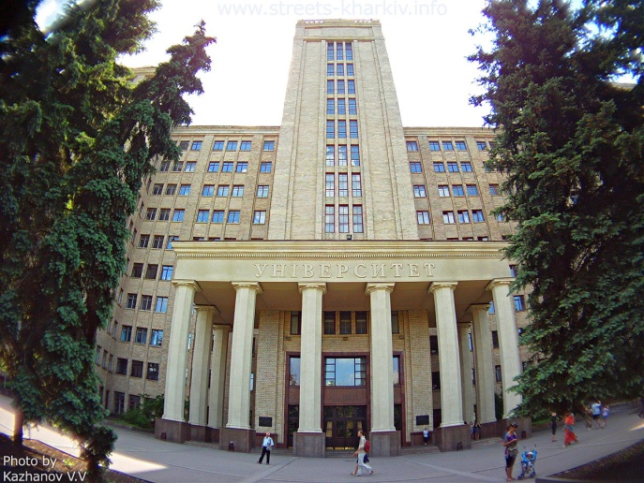
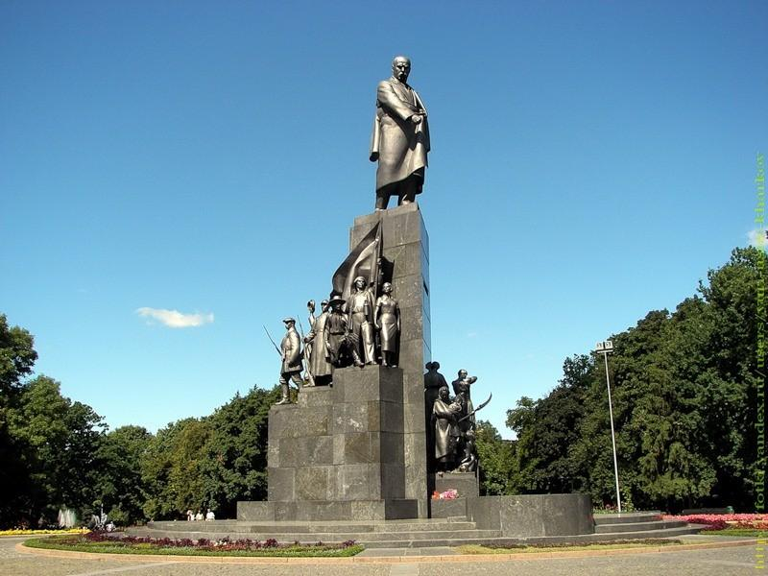
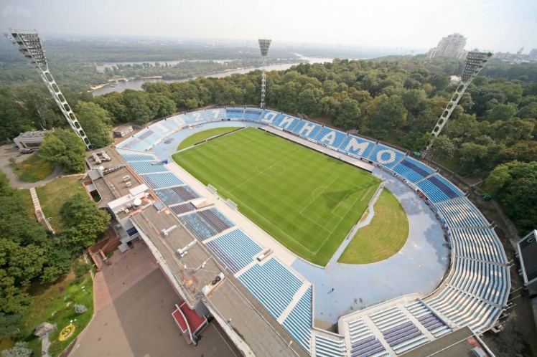
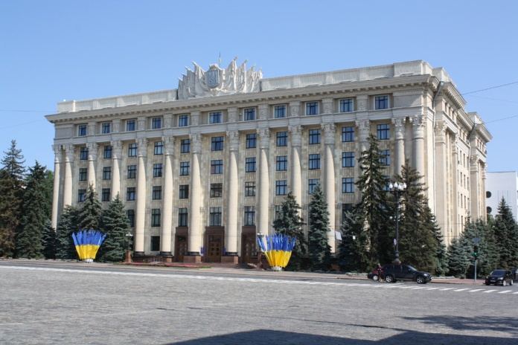
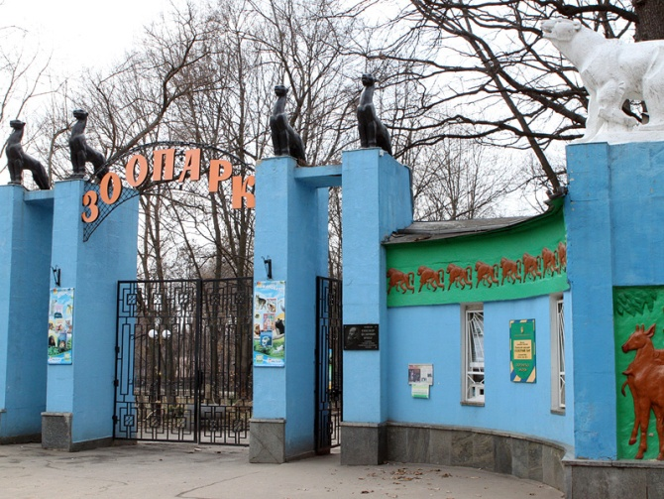
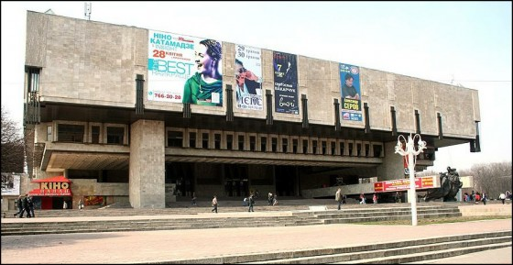
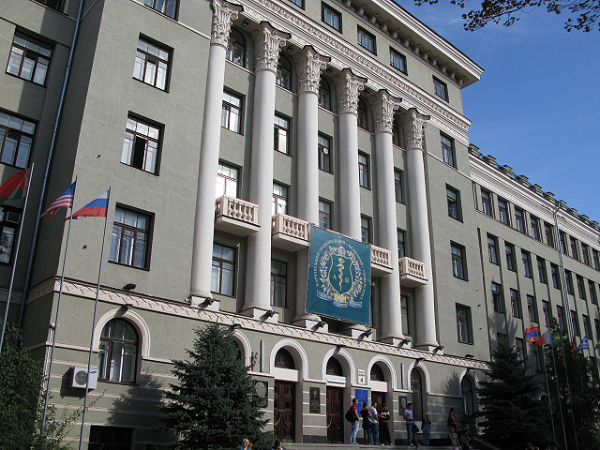
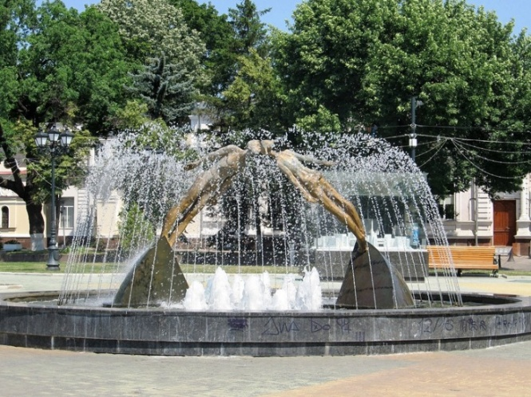
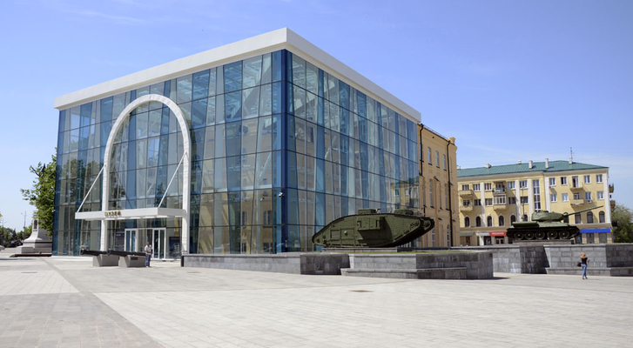

Slide 9
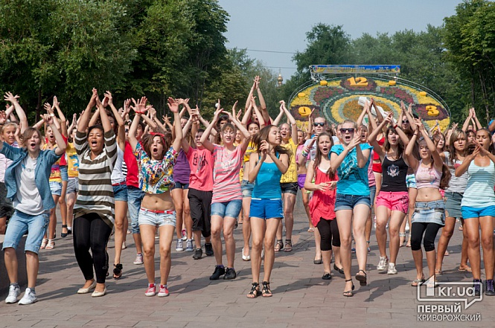
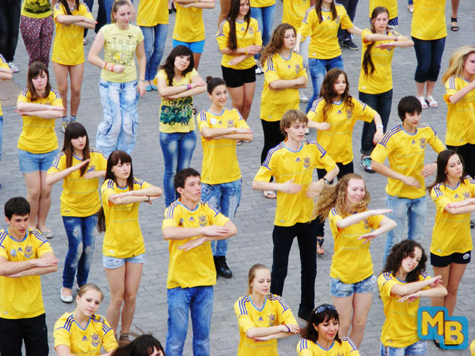
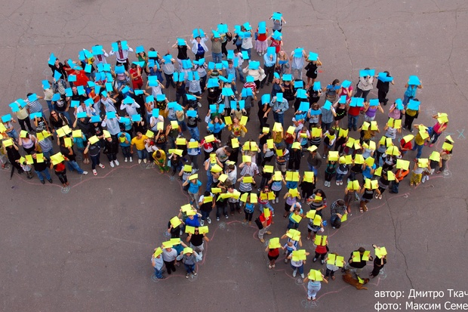
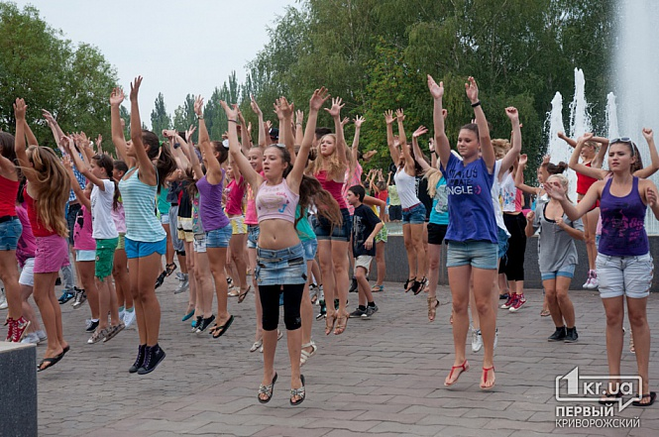
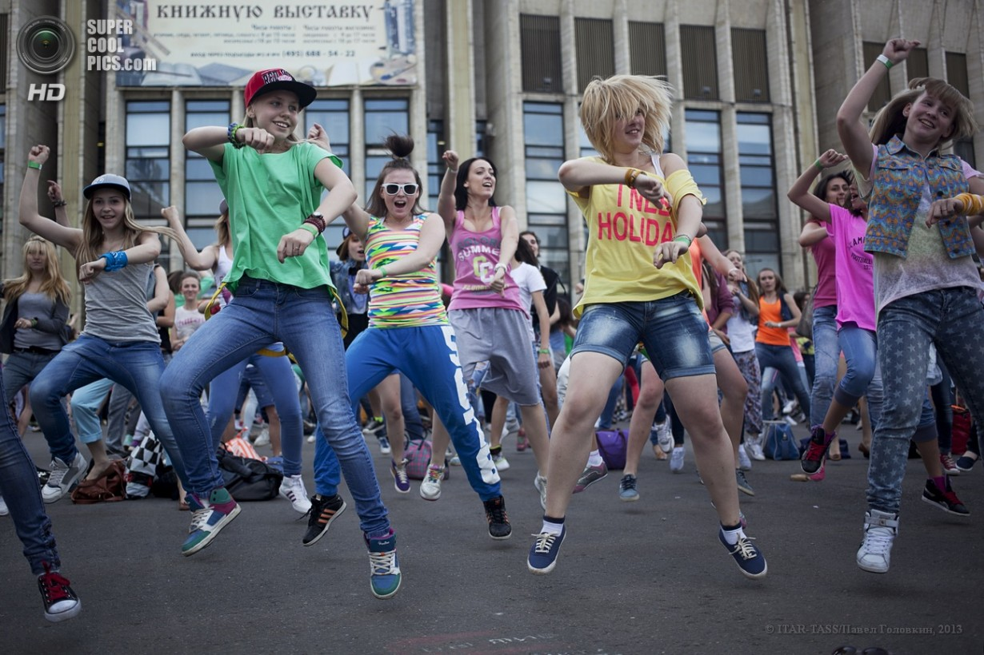

Slide 10
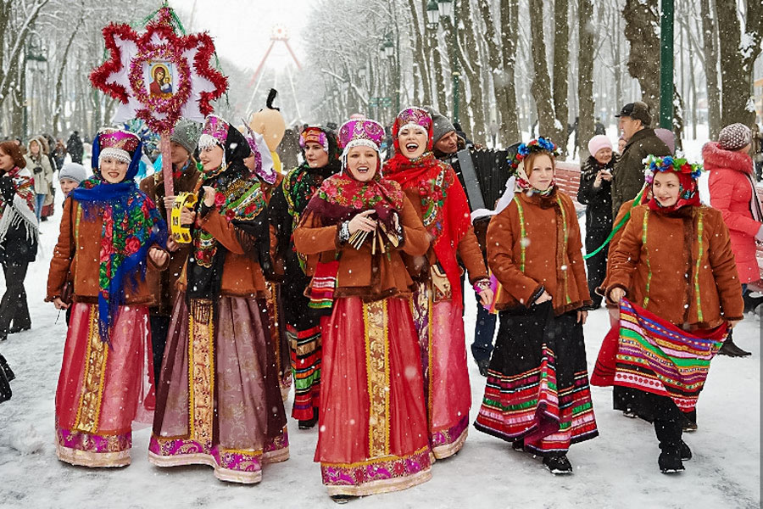
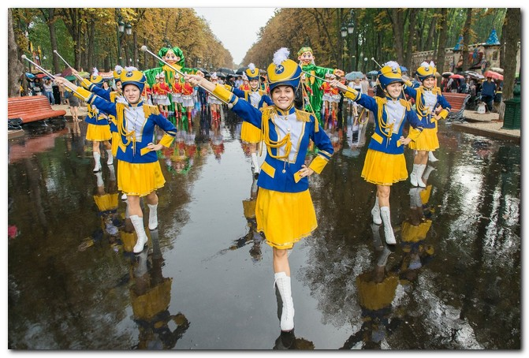
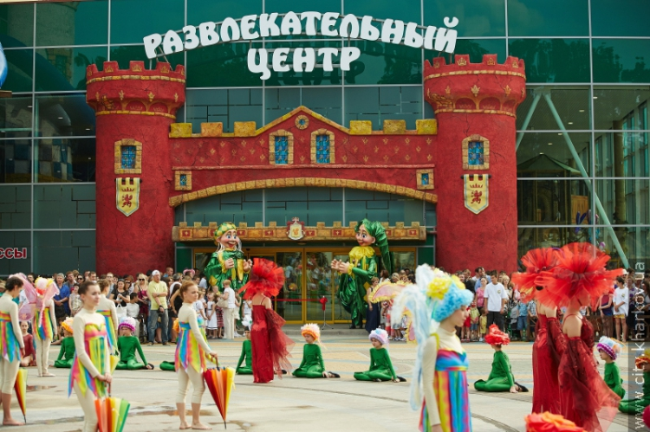
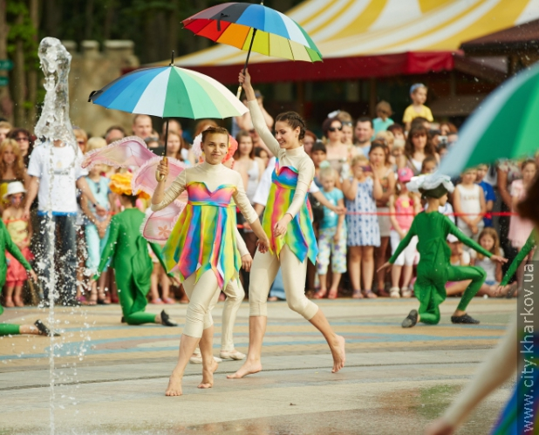
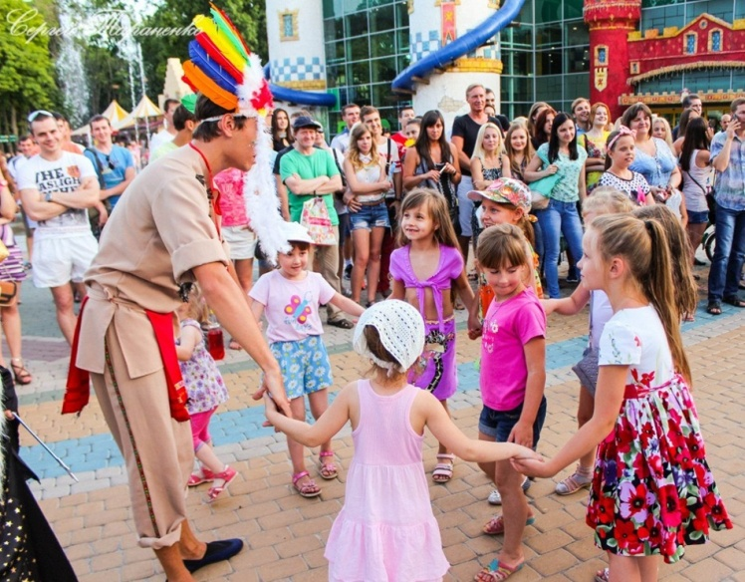

Slide 11
